Slide 1
Учительская династия Долгих
Династия – это род, несколько поколений, представители которых работают в одной области. У нас есть такая учительская династия – династия Долгих. Их педагогический стаж на сегодняшний день составляет 157 лет.

Slide 2
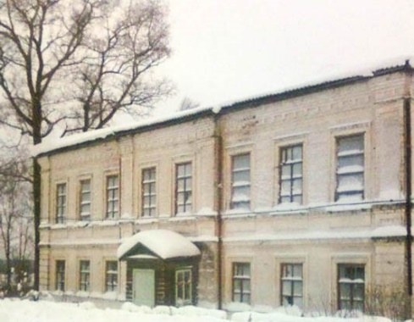
Федор Андреевич Долгих
Федор Андреевич Долгих – с 1957 года учитель Башаровской школы, после закрытия которой работал воспитателем интерната при Совьинской школе до выхода на заслуженный отдых. Его педагогический стаж – 45 лет.

Slide 3
Казаева Тамара Федоровна
Казаева Тамара Федоровна, его дочь, отличник народного просвещения, учитель истории школы № 7 г. Слободского отработала 45 лет.

Slide 4
Долгих Раиса Алексеевна
Долгих Раиса Алексеевна, жена его сына , старший учитель , учитель русского языка и литературы школы с. Совье, с 1990 г. по 2006 г. – директор Совьинской школы ;

Slide 5
Долгих Олег Владимирович
Долгих Олег Владимирович, внук, учитель технологии, педагог дополнительного образования Станции юных техников г. Слободского.

